Slide 1
RAPPORT :Gestion des ordinateurs
{
< Presenté par:Loubna Tanassa et Abderrahman Doubabi>
<Sous l'encadrement de: Mr. ABDALI Abdelmounaim>
2023/2024
}
...

Slide 2
Sommaire du rapport
01
02
03
Les fonctionnalitees du projet
La partie conception
Les outils utilises
04
La partie technique

Slide 3
Contexte du projet!
}
< Introduction : Gestion des ordinateurs peut englober divers aspects, tels que la gestion de l'inventaire, la maintenance, l'attribution aux utilisateurs, etc. Voici une approche conceptuelle pour la gestion des ordinateurs :
1. Inventaire des Ordinateurs :
Enregistrement de chaque ordinateur avec des détails tels que le numéro de série, le modèle, les spécifications matérielles, etc.
2. Attribuer des Ordinateurs :
Associer chaque ordinateur à un utilisateur spécifique ou à un département de l'organisation.
3. Suivi de l'État et de la Maintenance :
Enregistrer les interventions de maintenance, les réparations, les mises à jour logicielles/hardware, pour chaque ordinateur.
4. Gestion des Logiciels :
Suivre les licences logicielles installées sur chaque ordinateur et les versions de logiciels.
Stockage des Données :
Utilisez une base de données ou un système de gestion pour stocker les informations sur les ordinateurs, leurs spécifications, leur état, les utilisateurs associés, etc.
>
*

Slide 4
01
FONCTIONNALITÉS DE L'APPLICATION
{
..
}
..

Slide 5



L'application qu'on souhaite réaliser doit pouvoir permettre de gérer:
la liste des ordinateurs
Pour chaque entité on doit pouvoir:
afficher les informations
relatives à l'entité
y ajouter un élément
modifier les éléments existants
supprimer un élément
Le tout, à travers une interface graphique plus simple d'accès que ce qu'une simple application C++ peut offrir
*

Slide 6
Les outils utilises
2
{
..
}
..

Slide 7



Les outils utilises
*
QT Creator 5.13
C++
SQLite
Interface graphique
utilisateur
Langage de
programmation
Système de gestion
de bases de données

Slide 8
INTERFACE GRAPHIQUE: QT CREATOR
Qt Creator est un IDE conçu avec Qt pour développer des projets avec Qt.
Il inclue divers outils et permet entre autres la gestion des projets, la compilation et l'exécution des applications, la création de fenêtres et de widgets grâce aux outils Qt Designer et Qt Quick Designer intégrés etc..
On privilégie QtCreator dans ce projet car il permet de créer des applications pour portables, et de les compiler, est facile à prendre en main et la compilation et gestion de projets est plus simple.
*

Slide 9
03
La partie conception
{
..
}
..

Slide 10
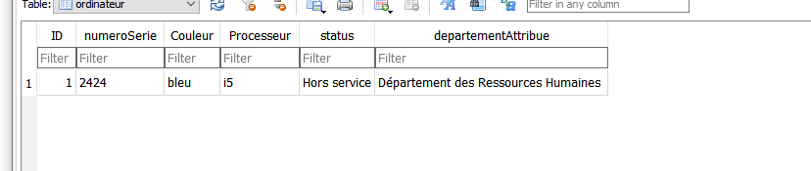
Structure de la base de données utilisées (MLD)
Ordinateur(ID,numeroSerie,Couleur,Processeur,status,departementAtribue)

Slide 11
CONNEXION QT CREATOR - SGBD
{
SQLite est une bibliothèque proposant un moteur de base de données relationnelles.
On privilège SQLITE car il présente la particularité d'être directement intégré aux programmes et dans l'application utilisant sa bibliothèque et car la base de données est intégralement stockée dans un fichier indépendant du logiciel sans passer par le modèle client-serveur des autres sgbd, ce qui le rend plus facilement manipulable à notre niveau.
}
...

Slide 12
{
.. CONNEXION QT CREATOR - SGBD
Le module QtSql Le module: QtSql fournit des classes pour l'accès aux bases de données. Il fournit des couches pilote et API homogènes pour accéder à différents SGBDR notamment SQLite
}
..

Slide 13
connexion au s.g.b.d.
{
Déclaration de la connexion
Etablissement de la connexion
}

Slide 14
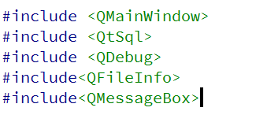
connexion au s.g.b.d.
{
1-Déclaration de la connexion
Les inclusions :
}
*

Slide 15
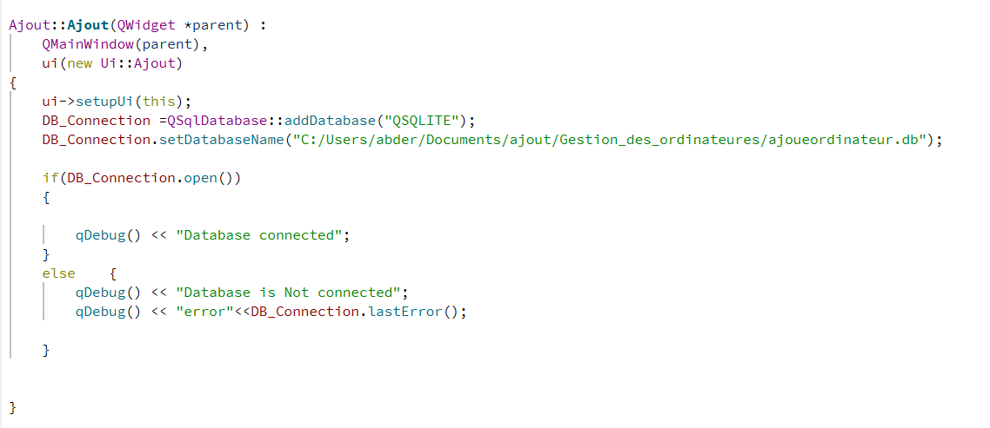
connexion au s.g.b.d.
{
2-Etablissement de la connexion
Les inclusions :
*
}

Slide 16
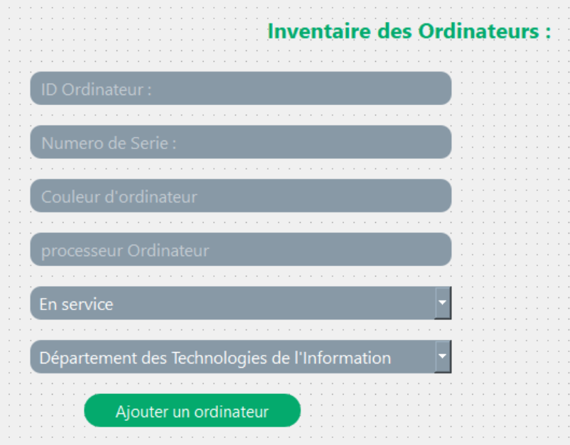
INTERFACE UTILISATEUR
...
L’ajoue de l’ordinateur

Slide 17
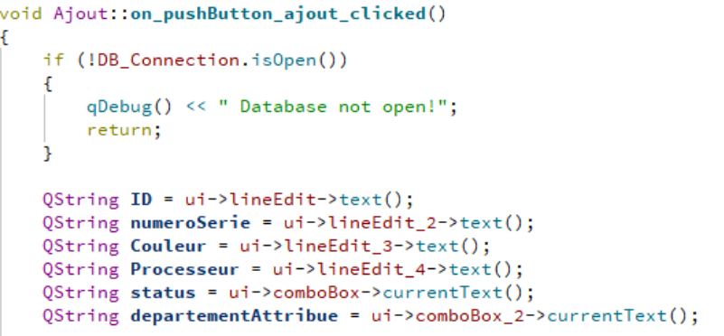
INTERFACE UTILISATEUR
...
definir les variables du tableaux et les collecter les infoemation a partir du line edit et combobox

Slide 18
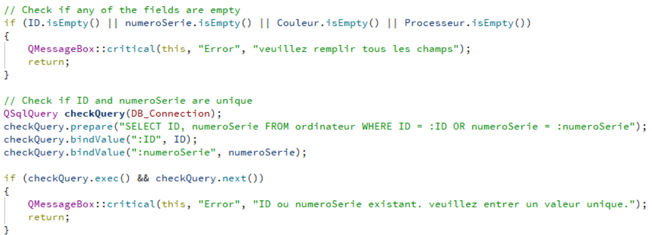
INTERFACE UTILISATEUR
...

Slide 19
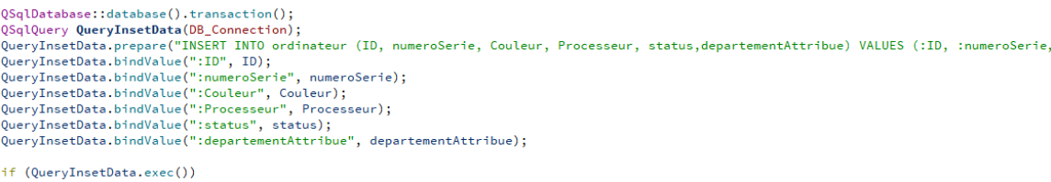
INTERFACE UTILISATEUR
...
stoquer information au base de donnees

Slide 20
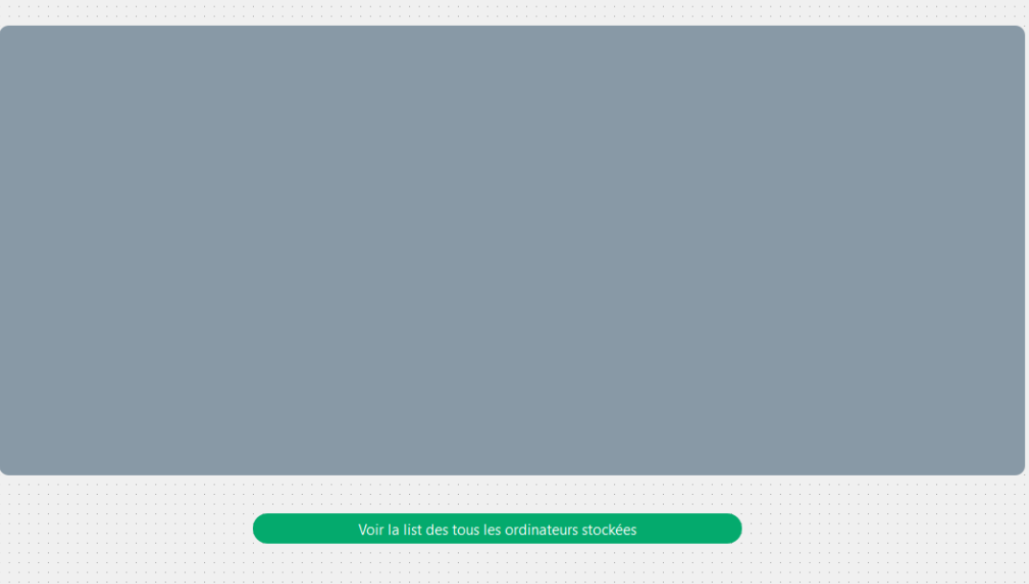
INTERFACE UTILISATEUR
...
Cette page sert a afficher la liste des ordinateurs stockes

Slide 21
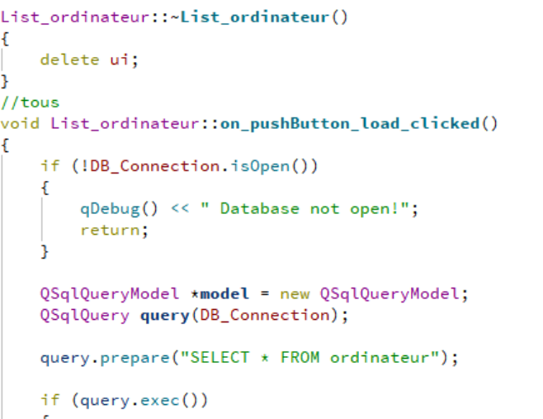
INTERFACE UTILISATEUR
...
extraire les informations depuis la base de données

Slide 22
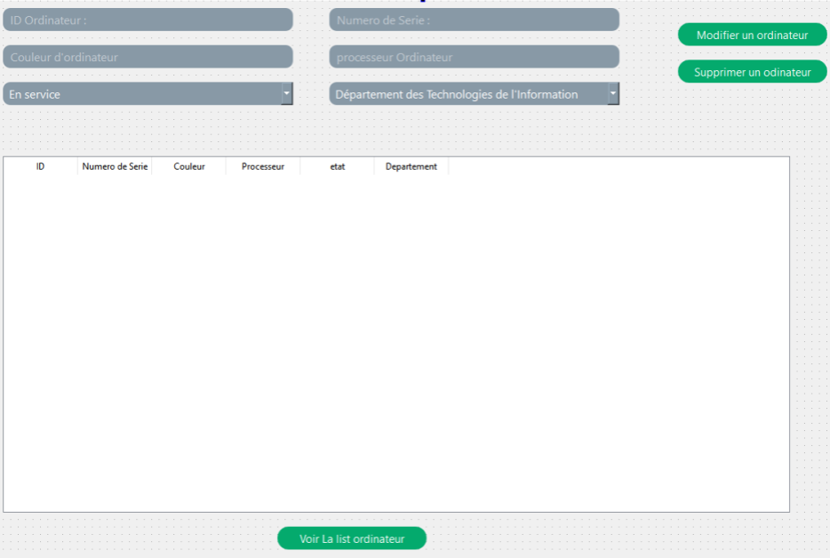
INTERFACE UTILISATEUR
...
Modifier ou supprimer un ordinateur

Slide 23
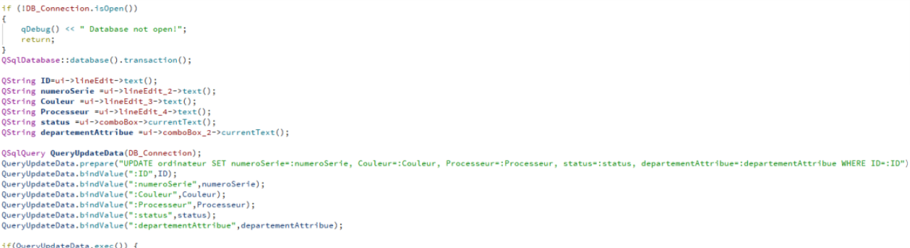
INTERFACE UTILISATEUR
...
code pour modifier les information de l’ordinateur

Slide 24
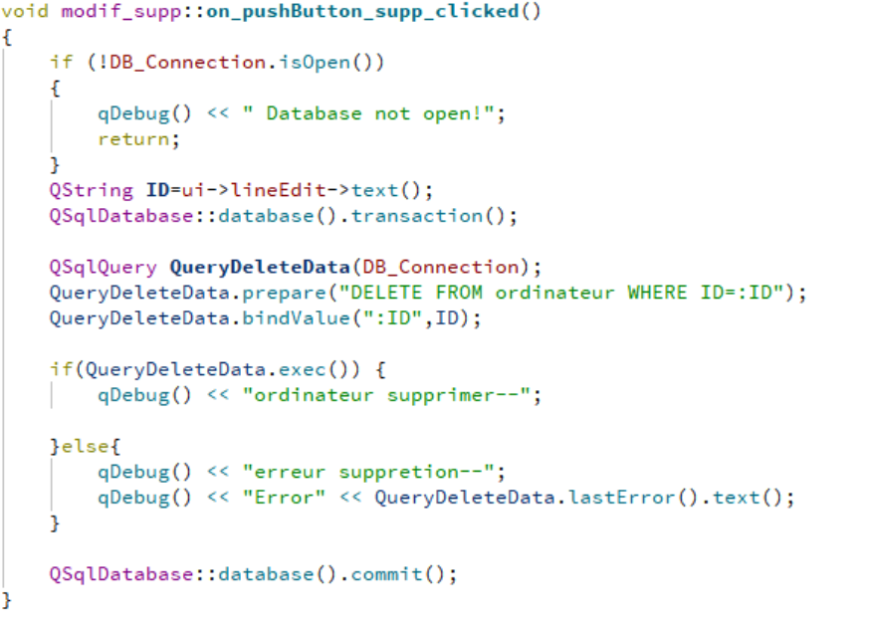
INTERFACE UTILISATEUR
...
supprimer un ordinateur

Slide 25
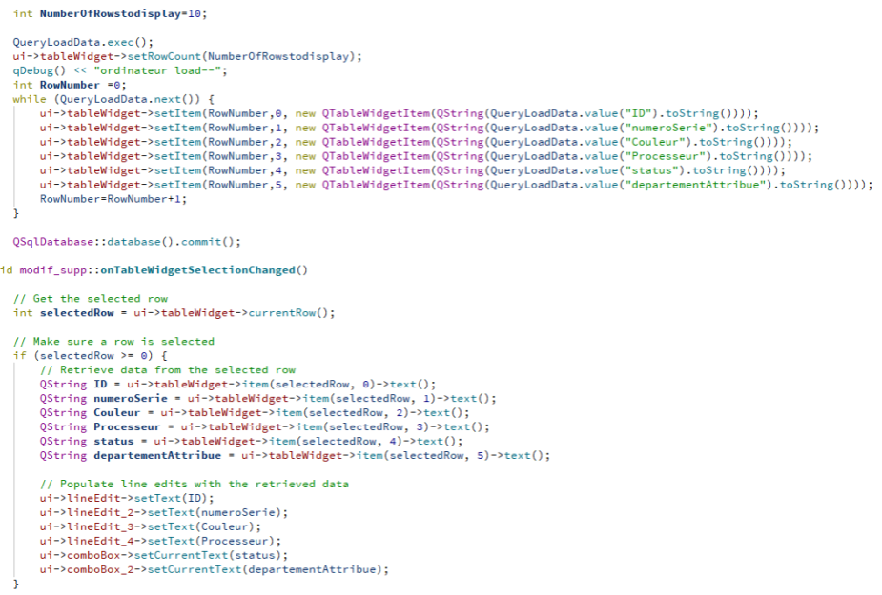
INTERFACE UTILISATEUR
...
code pour l’optimisation de modification et suppression

Slide 26

Merci!
Presenté par:
LOUBNA TANASSA
ABDERRAHMAN DOUBABI
Sous l'encadrement de:
Mr. ABDALI Abdelmounaim
2023/2024

